Slide 1
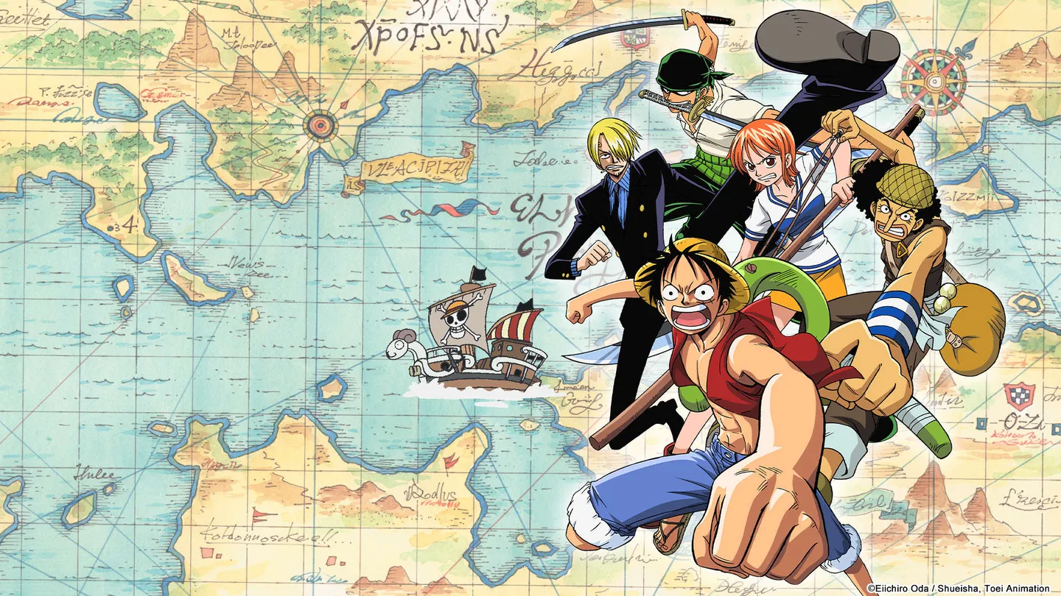
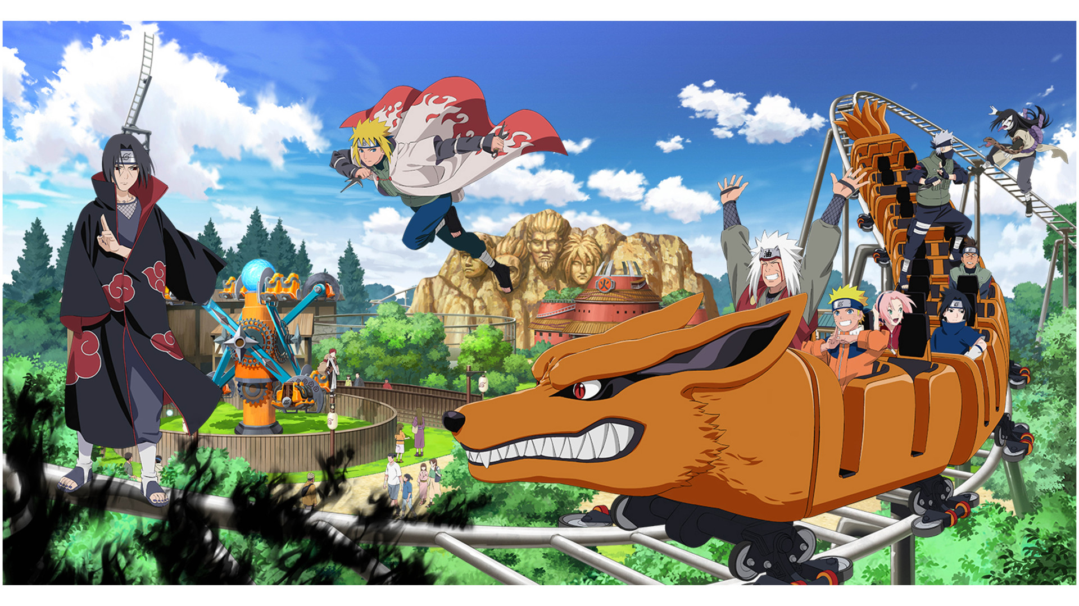
AniManga O-KG
Versione dettagliata del progetto
Mappatura degli archetipi narrativi nei media giapponesi attraverso Wikidata, SPARQL, LLM e RDF.
Index
https://saraalbieri.github.io/AniManga/index.html
Repository
https://github.com/saraalbieri/AniManga
Autori: Michele Franco – Sara Albieri
01

Slide 2
Domanda di ricerca
Il progetto nasce da una lacuna precisa: Wikidata descrive bene molte entita, ma non sempre esplicita il ruolo narrativo dei personaggi.
Problema
Ipotesi
Per molti personaggi non e presente propriamente un archetipo narrativo strutturato. Esistono descrizioni, QID, opere collegate e identificativi, ma spesso manca il character type.
SPARQL puo misurare il gap; gli LLM possono proporre archetipi; la validazione umana decide cosa diventa RDF.
AniManga O-KG
02

Slide 3
Perche gli archetipi contano
Un archetipo non e un semplice attributo descrittivo: rende interrogabile la funzione narrativa di un personaggio.
Permette di confrontare personaggi di opere diverse secondo ruoli narrativi comuni.
Aiuta a distinguere dati enciclopedici da interpretazioni narratologiche.
Idea chiave
Un concetto interpretativo diventa dato controllabile.
AniManga O-KG
03

Slide 4
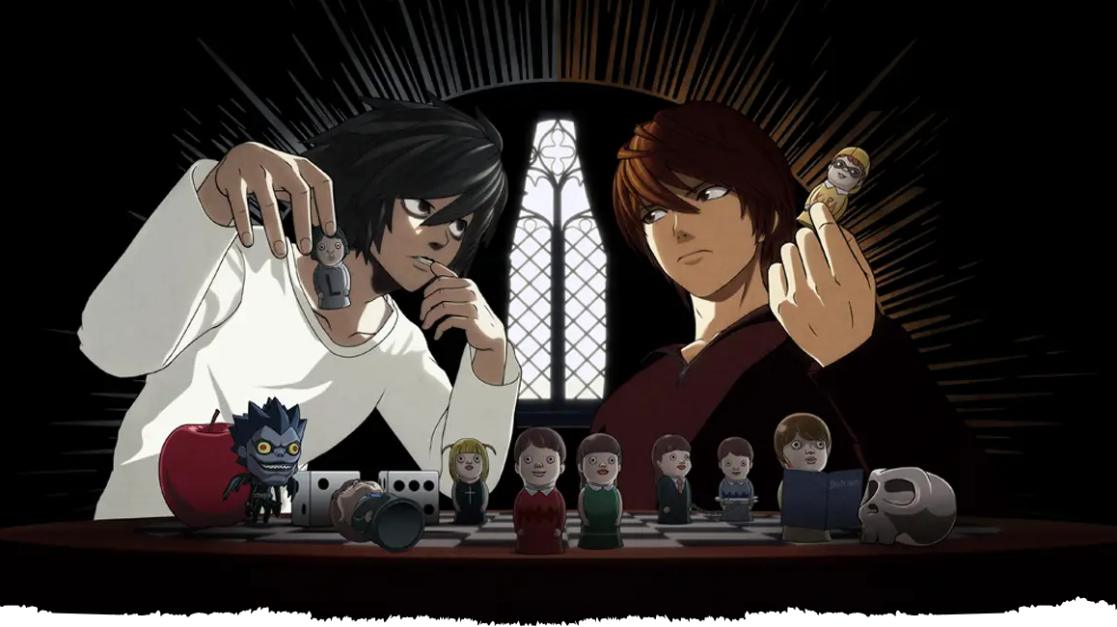
Corpus e perimetro
Il campione usa franchise molto noti per verificare se il problema e circoscritto o trasversale.
One Piece
Naruto
Death Note
Campione ampio, molti personaggi e forte varieta di ruoli.
Caso utile per disambiguazione e personaggi ricorrenti.
Caso denso di ambiguita morale e funzioni narrative forti.
AniManga O-KG
04

Slide 5
Il problema
Per molti personaggi non è presente un archetipo narrativo strutturato: le entità esistono, ma il ruolo resta implicito.
Entità
Proprietà
Archetipo
RDF
personaggi e opere hanno QID e descrizioni Wikidata
P674 collega i personaggi; P9071 descrive il character type
manca spesso una classificazione narrativa vera e propria
arricchimento proposto solo dopo verifica
Tesi del progetto
Descriviamo entità e proprietà, poi usiamo SPARQL e LLM per trasformare l’archetipo da interpretazione testuale a dato verificabile.
AniManga O-KG
02

Slide 6
Pipeline metodologica
La pipeline separa esplorazione, misura del gap, proposta interpretativa e pubblicazione dei dati.
01
Disambiguazione
04
UNION
Individuazione delle entita corrette per opere, anime, manga, franchise e omonimi.
Confronto tra character type ufficiale e modellazioni indirette tramite P31.
02
Estrazione personaggi
05
LLM e controllo
Uso di P674 per ottenere i personaggi collegati alle opere selezionate.
Gli output LLM propongono archetipi; il progetto li normalizza e li verifica.
03
Misura del gap
06
RDF finale
Verifica di P9071 e conteggio di personaggi con o senza character type.
Solo le ipotesi solide diventano triple con QID riusati o risorse locali.
AniManga O-KG
06

Slide 7
SPARQL: dalla label all'entita corretta
Le prime query non assumono che il nome sia gia sufficiente: Naruto puo indicare manga, anime, franchise o altri item.
La query 1 costruisce il punto di partenza controllando label e descrizione.
?item rdfs:label "Naruto"@en .
?item ?uriProprieta ?valore .
?proprieta wikibase:directClaim ?uriProprieta .
SERVICE wikibase:label { ... }
Il conteggio delle proprieta aiuta a distinguere item molto ricchi da omonimi o nodi meno pertinenti.
Questo evita di far partire l'analisi da un'entita sbagliata.
AniManga O-KG
07

Slide 8
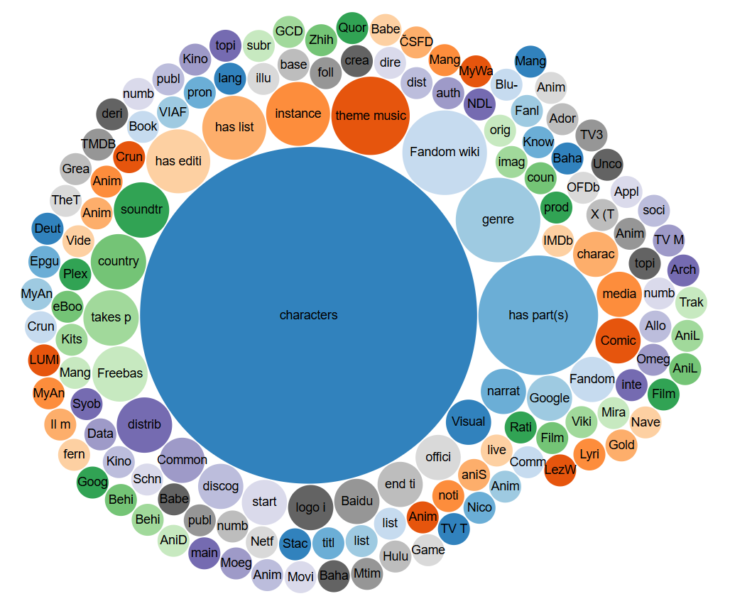
Analisi delle proprieta
Le query successive mostrano che Wikidata e ricco di proprieta, ma non tutte descrivono la dimensione narrativa.
Cosa emerge
Molte proprieta descrivono opere, identificativi, edizioni o collegamenti.
P674 e utile per passare dall'opera ai personaggi.
La funzione narrativa resta meno presente e meno omogenea.
AniManga O-KG
08

Slide 9
Evidenza del gap: P9071
P9071 e la proprieta Wikidata pensata per registrare il character type, ma nel campione e scarsamente valorizzata.
1115
8
1107
4
personaggi univoci nel campione corrente
personaggi univoci con character type
personaggi senza character type
etichette di tipo emerse
Interpretazione
Il gap non riguarda pochi casi isolati: quasi tutto il campione resta privo di una classificazione narrativa esplicita.
AniManga O-KG
09

Slide 10
Quantificare la copertura
La Query 8 attuale rende visibile la sproporzione tra personaggi valorizzati e non valorizzati.
Lettura del dato
Il dato non dice che gli archetipi non esistono nella lettura narrativa; dice che non sono rappresentati in modo strutturato e interrogabile su Wikidata.
AniManga O-KG
10

Slide 11
Che cos'e uno stock character
Uno stock character e un tipo narrativo ricorrente: un modello di personaggio riconoscibile oltre la singola opera.
Esempi
A cosa serve
Nel progetto
villain
Consente di descrivere la funzione narrativa, non solo l'esistenza del personaggio o l'opera in cui compare.
Se l'archetipo generale esiste in Wikidata lo riusiamo; se non esiste, creiamo una risorsa locale.
antihero
tragic hero
chosen one
AniManga O-KG
11

Slide 12
UNION: due percorsi per lo stesso problema
La query 9 confronta la modellazione ufficiale con una modellazione indiretta basata su P31.
Percorso ufficiale
Percorso indiretto
?personaggio
wdt:P9071 ?tipo
UNION
?personaggio
wdt:P31 ?stockCharacter
Il character type e dichiarato direttamente.
Il personaggio e istanza di un archetipo gia esistente.
Risultato metodologico
Il gap e anche un problema di modellazione frammentata.
AniManga O-KG
12

Slide 13
LLM come strumenti di proposta
Gli LLM non sono trattati come fonte definitiva: servono a generare ipotesi narrative da sottoporre a controllo.
Zero-shot
Few-shot
Zero-shot CoT
Produce rapidamente etichette, ma spesso con granularita instabile.
Rende piu coerente il formato, ma gli esempi possono orientare troppo la risposta.
Esplicita meglio la motivazione e aiuta nei casi ambigui.
Scelta metodologica: output testuale motivato → normalizzazione umana → controllo SPARQL → RDF.
AniManga O-KG
13

Slide 14
Da output LLM a QID verificato
La riconciliazione controlla che l'archetipo proposto abbia un item Wikidata coerente.
FILTER(REGEX(STR(?itemLabel), "^tragic hero$", "i"))
?item wdt:P31 wd:Q636497 .
OPTIONAL { ?item schema:description ?description }
Criteri
label coerente
descrizione compatibile
classe Wikidata corretta
riuso solo se il QID e stabile
Esempio
tragic hero viene accettato come archetipo generale riusabile da Wikidata.
AniManga O-KG
14

Slide 15
Archetipo generale e archetipo giapponese
Dopo aver verificato gli output degli LLM, il progetto inserisce sia un archetipo generale sia uno specifico del contesto giapponese.
Archetipo generale
Archetipo giapponese
Categoria narrativa ampia, spesso riusabile da Wikidata: villain, antihero, tragic hero, chosen one.
Categoria piu situata nel dominio anime/manga. Se manca in Wikidata, viene creata nel namespace locale del progetto.
AniManga O-KG
15

Slide 16
Modello RDF proposto
Il modello distingue il riuso di Wikidata dalla creazione controllata di risorse locali.
[wd:Personaggio]
animanga:hasGeneralArchetype
[wd:QID_Archetipo]
[wd:Personaggio]
animanga:hasJapaneseArchetype
[ex:Nuovo_Archetipo]
Scelta progettuale
Wikidata resta la base di identita.
Il vocabolario animanga: aggiunge relazioni narrative.
Le risorse ex: coprono archetipi specifici non presenti.
AniManga O-KG
16

Slide 17
Metamodello e T-Box: AniManga O-KG
Il nostro arricchimento non si limita a produrre triple (A-Box), ma definisce un vero e proprio schema ontologico.
La Classe Core: Introduciamo am:Character come classe principale.
Il Ponte Wikidata: am:Character è definita come rdfs:subClassOf wd:Q95074 (personaggio immaginario). Questo garantisce interoperabilità e retrocompatibilità globale.
Estensione: Le istanze mantengono il loro QID Wikidata originario, ma acquisiscono le nuove proprietà hasGeneralArchetype e hasJapaneseArchetype definite nella nostra ontologia.
AniManga O-KG
16

Slide 18
Esempio RDF: Itachi Uchiha
La tripla finale è il prodotto di un processo controllato:
esplorazione SPARQL → ipotesi LLM (CoT) → validazione umana → tipizzazione ontologica.
Itachi Uchiha (wd:Q1043344) viene tipizzato come rdf:type am:Character.
L'archetipo generale riusa Wikidata: wd:Q1969230 (tragic hero).
L'archetipo giapponese diventa una nuova risorsa locale normalizzata: ex:sacrificial-shinobi.
Gli LLM non scrivono il grafo: sono abilitatori per il data modeling umano.
AniManga O-KG
17

Slide 19
Conclusione
AniManga O-KG dimostra come colmare data gap strutturali senza delegare acriticamente all'AI generativa.
SPARQL è lo strumento diagnostico per mappare il vuoto e la frammentazione.
LLM (CoT) forniscono ipotesi sociologiche ad alto valore interpretativo.
L'umano nel ciclo (Human-in-the-loop) normalizza il testo testato e sceglie la strategia di riuso o creazione.
La modellazione RDF (T-Box/A-Box) trasforma infine l'ipotesi validata in un dato semantico formalmente robusto e interoperabile con il Web globale.
Risultato
Il progetto trasforma un vuoto descrittivo sugli archetipi in un processo ripetibile di proposta, controllo e pubblicazione RDF.
AniManga O-KG
10

